Slide 1
Bach. em Matemática Aplicada e Computação Científica
ICMC – USP
Otimização
Apresentação Maristela Oliveira Santos
Depto. de Matemática Aplicada e Estatística
Universidade de São Paulo
mari@icmc.usp.br
Apresentação realizada utilizando material desenvolvido pelo Prof. Marcos Arenales (ICMC) e pela Profa. Tamara Balbo (ex-aluna de doutorado do ICMC).

Slide 2
Grupo de Otimização
Instituto de Ciências Matemáticas e de Computação
USP/ São Carlos
Otimização
Maristela Santos – grad. Matemática UFMT / dout. USP
Franklina Toledo – grad. Matemática Apl UNICAMP / dout. UNICAMP
Eduardo Costa – grad. Eng. Elétrica USP / dout. UNICAMP
Marina Andretta – grad. Ciência da Computação USP/Dout. IME/USP
Elias Salomão Helou Neto – grad. Matemática Apl UNICAMP / dout. UNICAMP

Slide 3
Otimização
Agenda do Dia
1. Otimização
2. Aplicações:
Sistema de Captação e Distribuição de água
Algumas outras aplicações.
3. Ênfase Otimização

Slide 4
OTIMIZAÇÃO
No dicionário Aurélio
Otimizar. Proceder à otimização de; tornar ótimo.
Otimização. Processo pelo qual se determina o valor ótimo de uma grandeza.
Será que vocês já resolveram algum problema de otimização antes?
Otimização tem utilidade prática?
Como resolver/modelar/propor solução/método para um problema real?

Slide 5
Modelagem : Etapas
Matemática Aplicada
Hipóteses
Métodos de
Simplificadoras
Solução
Problema “Real”
Modelo Matemático
Solução do
Modelo
Matemático
Validação do
Modelo
solução aceitável
Solução aceitável

Slide 6
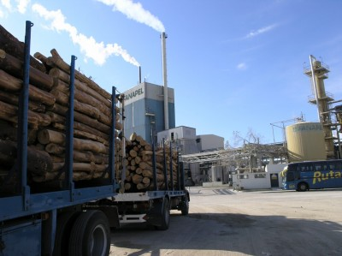
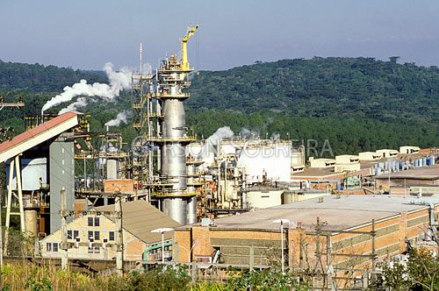
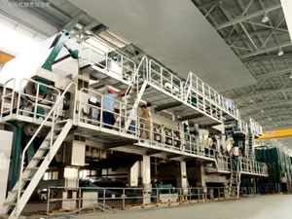
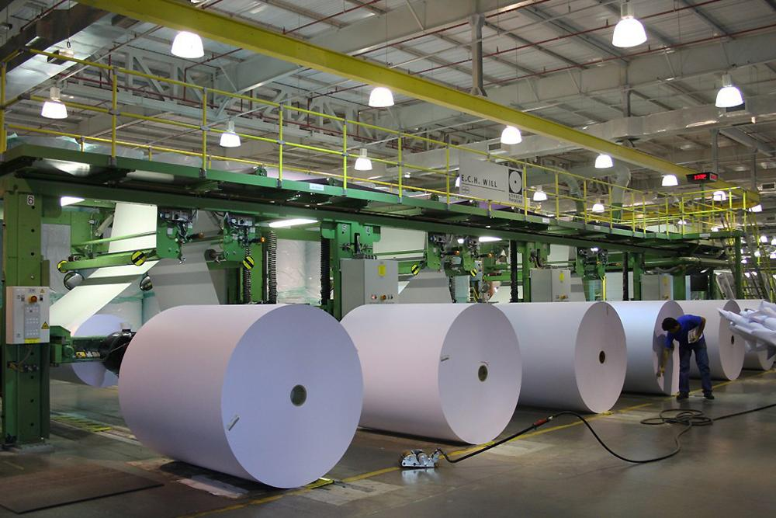
Indústria de Papel - Problema Real (Qual é o problema de decisão?)
Como construir um modelo matemático para determinar um plano de produção de celuloses para atender demanda de bobinas de papel?

Slide 7
Não há um algoritmo para se escrever um modelo matemático,
mas podemos enunciar alguns passos que podem guiar o especialista
Passo fundamental: ouvir aquele que lida com o problema "real"
e entender como obtém suas soluções
Passo 1: descobrir o que deve ser determinado: variáveis do problema
Passo 2: descobrir o que é disponível: dados do problema
Passo 3: reproduzir os caminhos que levam a uma solução: equações
Na indústria de papel: conversar com os responsáveis pelo processo produtivo.

Slide 8
Um problema de otimização matemática é definido por:
Minimizar f(x)
x∈Ω.
Dependendo do comportamento de f(x) e de como o conjunto Ω é descrito,
temos diferentes classes de problemas de otimização, para os quais uma
variedade de métodos de solução tem sido desenvolvida.
Otimização linear
Otimização não linear
Otimização Inteira
Controle Ótimo ...

Slide 9
Otimização linear
Representação no R²
x₂
solução ótima ( vértice)
Região
factível
a₁₁x₁+a₁₂x₂=b₁
solução factível
•
a₁₁x₁+a₁₂x₂≤b₁
c₁x₁+c₂x₂=cte
x₁

Slide 10
Otimização linear: Métodos de Solução
Método Simplex –1947 (G. Dantzig 1914 – 2005)
x₂
nova solução básica factível
•
nova solução básica factível
•
Solução ótima
direção simplex
↔ sistema linear ☺
•
vértice
↔ solução básica factível:
solução de sistema de equação linear
☺
solução ótima↔Condições Otimalidade
(resolução de sistemas lineares)
f(x)=c₁x₁+c₂x₂=cte.
x₁

Slide 11
Otimização linear inteira
•
Modelo matemático
SBPO 2011 – Ubatuba SP
“Modelo para o planejamento tático integrado da produção e distribuição de papel e celulose”
3,3 milhões de variáveis
500 mil restrições
Resolvido em 45 minutos (pacote CPLEX). E se o pacote falhasse na resolução do problema? Nenhuma solução factível é encontrada após 24 horas de processamento?
Minimizar
f
(
x
)
=
c
1
x
1
+
c
2
x
2
+
L
+
c
n
x
n
sujeito a:
Métodos de enumeração implícita
⎧
a
x
+
a
x
+
L
+
a
x
≤
b
⎪
11
1
12
2
1
n
n
1
⎪
a
21
x
1
+
a
22
x
2
+
L
+
a
2
n
x
n
≤
b
2
⎨
x₂
solução ótima
⎪
M
⎪
a
x
+
a
x
+
L
+
a
x
≤
b
⎩
m
1
1
m
2
2
mn
n
m
x_{j}=0, 1, 2,..., j=1,...,n
• • • • • • • • •
• • • • • • • • • •
• • • • • • • • • • •
• • • • • • • • • • •
• • • • • • • • • • • •
• • • • • • • • • • • •
• • • • • • • • • • • •
• • • • • • • • • • • •
• • • • • • • • • • • •
• • • • • • • • • • • •
solução ótima problema relaxado: x_{j}≥0
divida & conquiste:
problemas ‘menores’ são resolvidos e usados para enumerar implicitamente (descartar) outros
x₁

Slide 12
Prática: Regras “inteligentes” e simples (heurísticas)
Decisões irrevogáveis
Regra 1: Produza primeiro as peças mais numerosas
Regra 2: Produza primeiro as peças maiores

Slide 13
Solução 1: regra 1: cortar primeiro as peças mais numerosas
3 barras em estoque
demanda
7
4
2
1
peça não produzida
Solução 2: regra 2: cortar primeiro as peças maiores
todas peças podem
ser produzidas
Indústria de molas: produza primeiro as mais numerosas (?)
prática
Fundição: produza primeiro as mais pesadas (?)
Em geral, não há regras simples para uma boa solução!

Slide 14
    Primeiras aplicações industriais:
      →indústria de petróleo: extração, refinamento, mistura e distribuição.
      → indústria de alimentos: ração animal (problema da mistura).
      → planejamento da produção: dimensionamento de lotes (o que, quando e quanto produzir?).
      → indústria siderúrgica: ligas metálicas (problema da mistura).
      → indústria de papel: otimização do processo de cortagem de bobinas.
      → indústrias de móveis: otimização do processo de cortagem de placas retangulares.
      → aplicações financeiras: otimização do fluxo de caixa, análise de carteiras de investimento.

Slide 16
Planejamento de operações de captação e armazenagem de água em redes urbanas

Slide 17
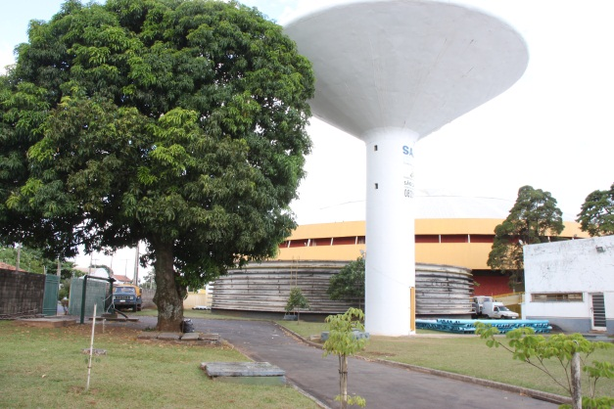
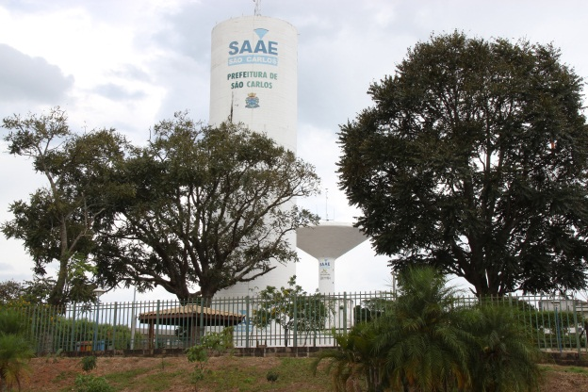
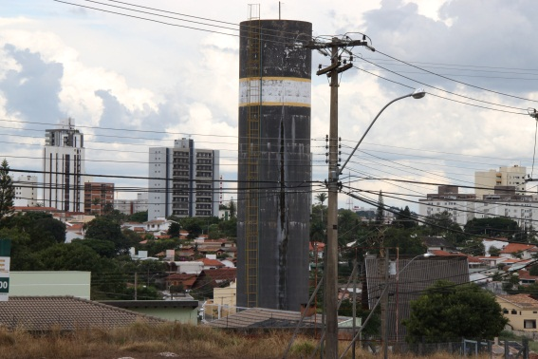
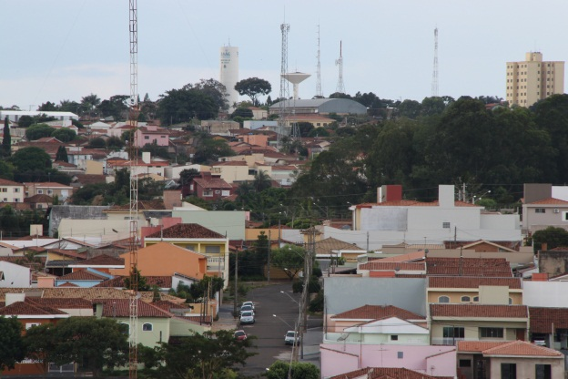
Planejamento
V. Nery
V. Alpes
Vila Pureza
Jd. Planalto

Slide 18
Planejamento

Slide 19
Modelo matemático
Min
custo operacional
Sujeito a
conservação de água
x_{jt} ≤ y_{jt}
α_{jt} ≥ y_{jt} – y_{j,t-1}
h_{j}^{min} ≤ I_{jt} ≤ h_{j}^{max}
variáveis de decisão
I_{jt} : volume (m³) do reservatório j,
no final do período t
z_{jlt} : volume (m³) de água transportada
j →l, período t
x_{jt:} fração do período t em que a bomba j é ligada

Slide 20
Demanda

Slide 22
Olhando um reservatório

Slide 23
Nível de água em um dos reservatórios

Slide 24
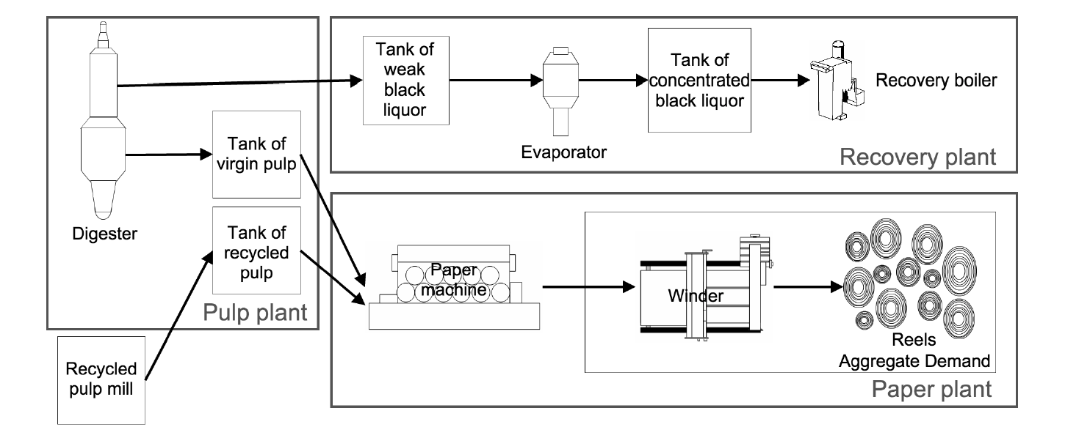
Indústria de Papel e Celulose
Produção de papel utiliza pasta virgem (celulose produzida digestor) e pasta reciclada.
Digestor: Qual a velocidade de rotação (define a produção de celulose por hora e licor negro).
Máquina de papel: Qual o tipo de papel a ser produzido e em qual sequencia?
Máquina de Papel: Produz bobinas jumbos.
Bobinadeira (winder): Corta as bobinas jumbos em rolos menores para atender a demanda.
Recuperação química: Recupera os produtos usados no cozimento e produtos orgânicos são queimados produzindo vapor (utilizado para secar papel e também mover turbinas produzir energia)

Slide 25

Introdução
Mesmo grandes potências econômicas
e tecnológicas sendo principais produtores
mundiais de cerveja,
poucas pesquisas estudam
os problemas envolvidos durante
o processo de produção de cerveja

Slide 26
Motivação
Brasil - 26º lugar consumidor (2011).
Brasil - 3º maior produtor
1º China e 2º Estados Unidos. 4º Rússia, 5º Alemanha, 6º México e 7 Japão.

Slide 27
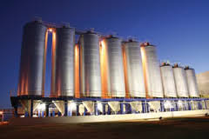
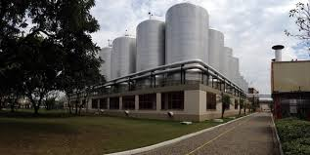
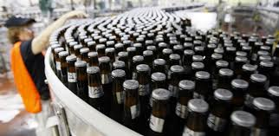
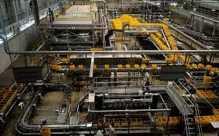
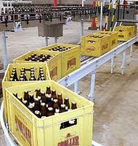
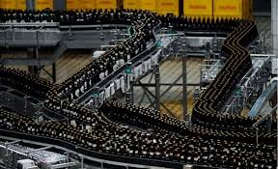
google

Slide 28

Principais ingredientes
Malte
Água
Cerveja
Lúpulo
Leveduras

Slide 29
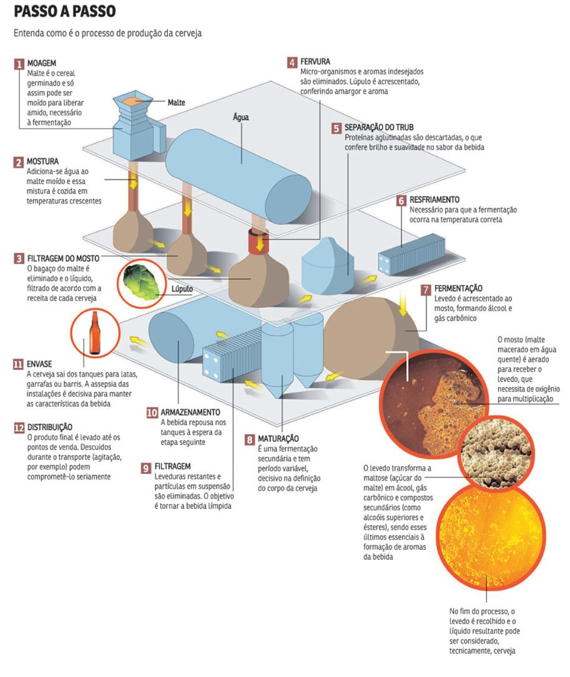
https://cervanossa.wordpress.com/como-e-produzida-2/

Slide 30
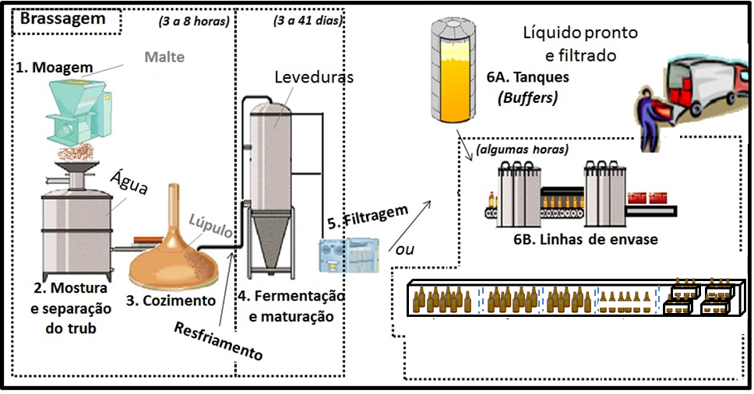
Processo
Pasteurização
Limpeza
Enchimento
Rotulagem
Embalamento

Slide 31
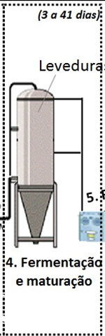
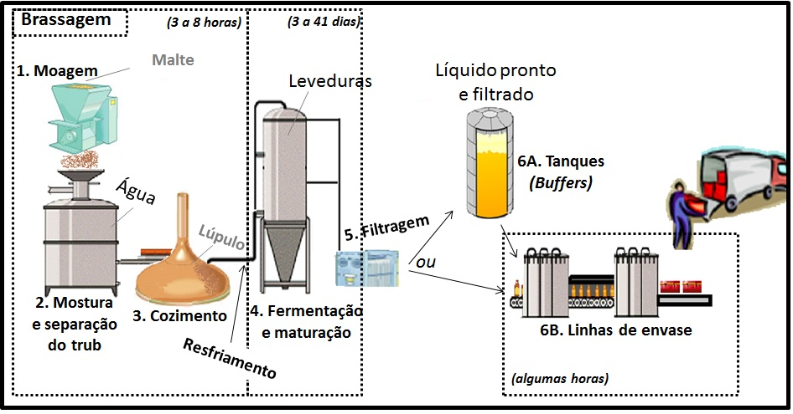
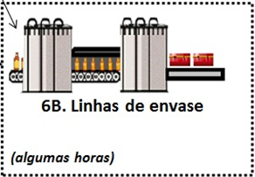
Processo
Estágio I
Estágio II

Slide 32

Processo
Respeitando:
A
Linha (envase): 1
B
Linha (envase): 3

Slide 33
Processo
Respeitando:
SIM!
A
Linha (envase): 1
Linha (envase): 1
B
Linha (envase): 3

Slide 34
Processo
Respeitando:
A
Linha (envase): 1
B
Linha (envase): 3

Slide 35
Processo
Respeitando:
NÃO!
A
Linha (envase): 1
Linha (envase): 1
B
Linha (envase): 3

Slide 36
Processo
Respeitando:
NÃO!
A
Linha (envase): 1
Linha (envase): 1
CONTINUA NÃO PODENDO!
A
Linha (envase): 3

Slide 37

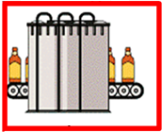
Processo
      1º Estágio
      2º Estágio
O envase só ocorre se houver líquido pronto
      Descrição do problema

Slide 38
Processo
      1º Estágio
Tempo de preparação dos líquidos indepentende da sequência de produção
Cada período corresponde a um dia
Um tanque pode receber apenas um líquido por vez
Respeitar a capacidade máxima e mínima
Respeitar o tempo de fermentação e maturação de cada líquido
O líquido pode esperar no tanque para ser envasado
O mesmo tanque pode abastecer mais de uma linha ao mesmo tempo
      Descrição do problema

Slide 39
Processo
      2º Estágio
Tempo de preparação dependente da sequência
Cada macroperíodo corresponde a um dia
Uma linha recebe líquido de apenas um tanque por vez
Respeitar a capacidade de tempo da envasadora
A linha só trabalha se receber líquido pronto do tanque
      Descrição do problema

Slide 40
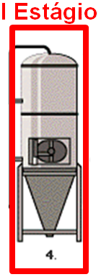
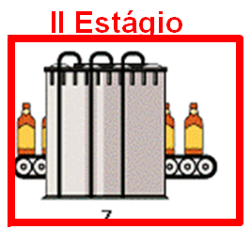
Processo
Difere-se de como é feito nas cervejarias
Integrado
      Descrição do problema

Slide 41
Objetivo
Problema integrado de dimensionamento de lotes e programação da produção em indústrias cervejeiras
Determinando planos de produção viáveis para o problema, definindo:
Quando e quanto produzir (líquido, itens finais)
Qual a sequência de produção dos itens nas linhas de envase
Menor custo e menor número de trocas nas linhas de envase
Limitação da capacidade
Demanda
Etc..
Tempo de fermentação/ maturação
Quantidade de tanques
Quantidade de linhas de envase

Slide 42
Objetivo
Problema integrado de dimensionamento de lotes e programação da produção em indústrias cervejeiras
Determinando planos de produção viáveis para o problema, definindo:
Quando e quanto produzir (líquido, itens finais)
Qual a sequência de produção dos itens nas linhas de envase
Modelos e métodos de solução
Menor custo e menor número de trocas nas linhas de envase
Limitação da capacidade
Demanda
Etc..
Tempo de fermentação/ maturação
Quantidade de tanques
Quantidade de linhas de envase

Slide 43
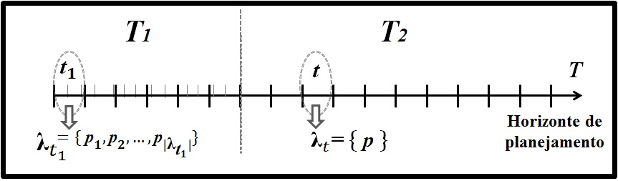
TOLM-GSLP
      Horizonte de planejamento
variável
fixo

Slide 44
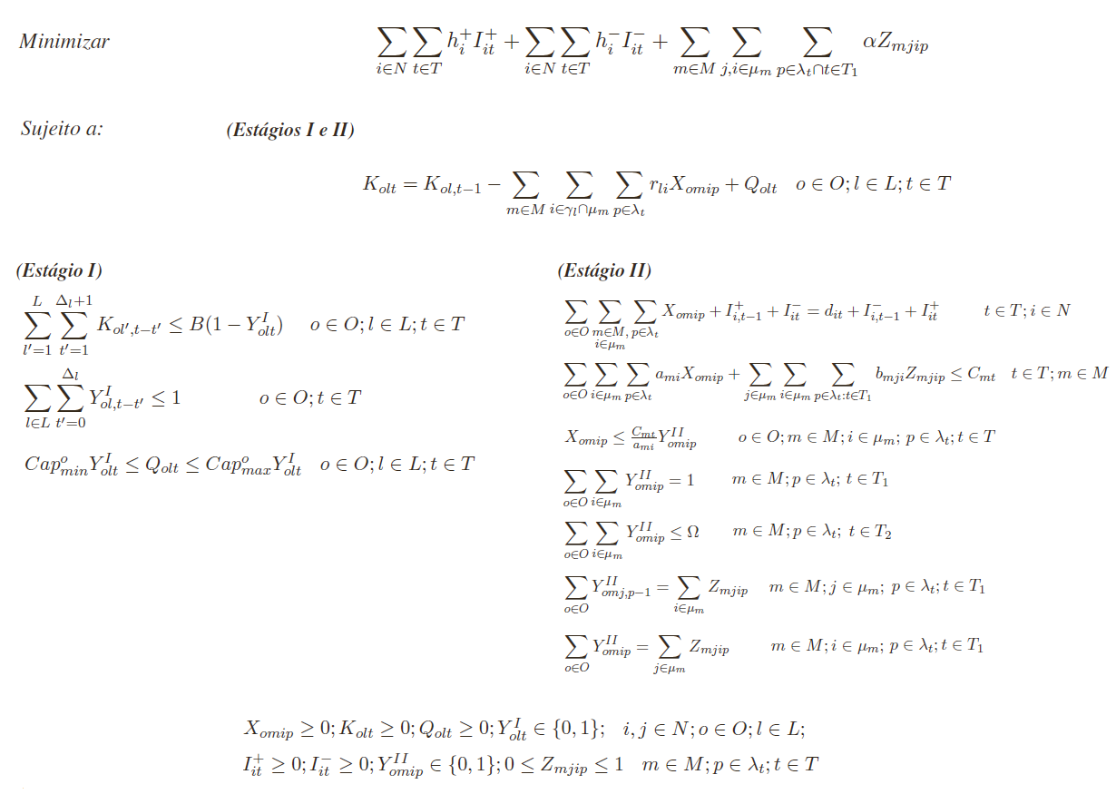
TOLM-GLSP

Slide 45
TOLM-GLSP

Slide 46
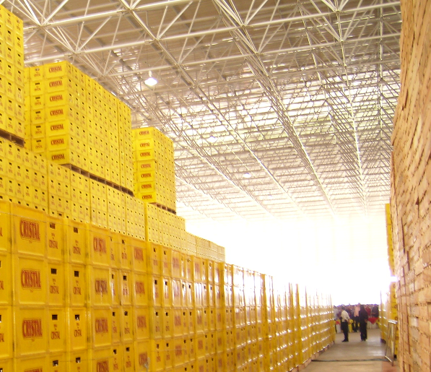
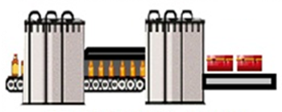
TOLM-GLSP

Slide 47
TOLM-GLSP

Slide 48
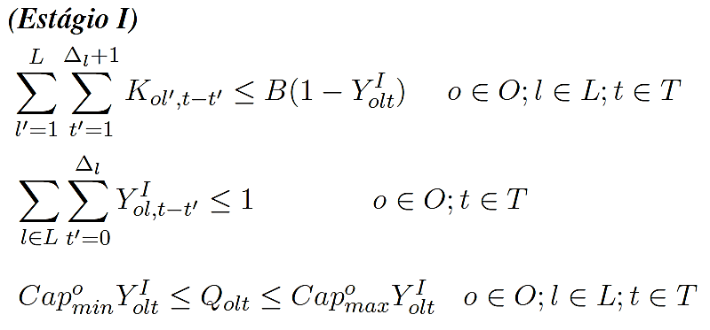
TOLM-GLSP

Slide 49



TOLM-GLSP
t
∆l
Horizonte de planejamento
Líquido pronto

Slide 50
TOLM-GLSP
t
∆l
Horizonte de planejamento

Slide 51
TOLM-GLSP

Slide 52
TOLM-GLSP

Slide 53
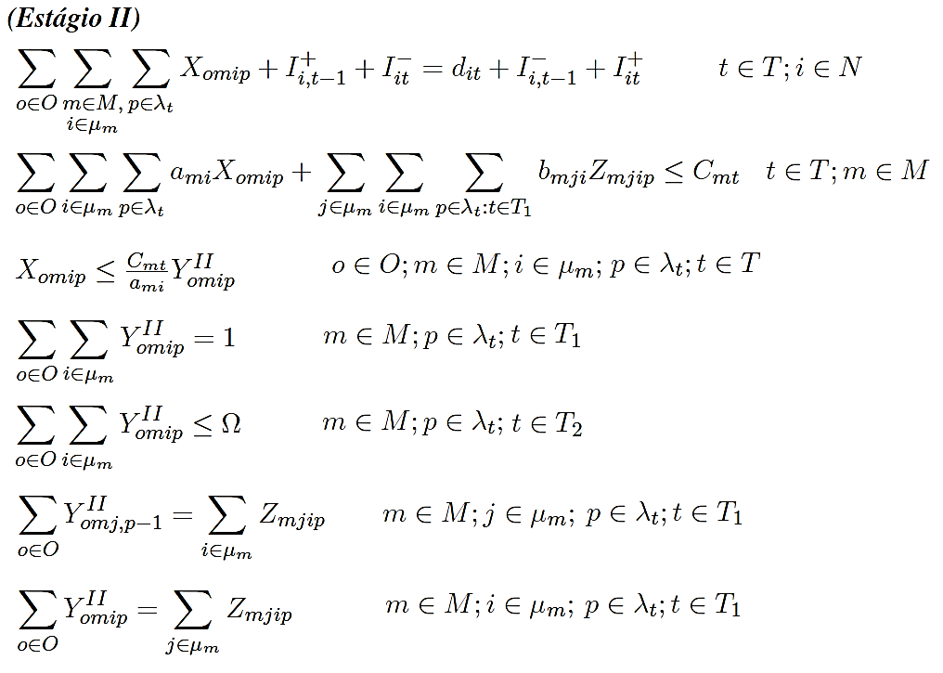
TOLM-GLSP

Slide 54
TOLM-GLSP

Slide 55
TOLM-GLSP

Slide 56
TOLM-GLSP

Slide 57
TOLM-GLSP

Slide 58
TOLM-GLSP

Slide 59
TOLM-GLSP

Slide 60
TOLM-GLSP

Slide 61
TOLM-GLSP

Slide 62
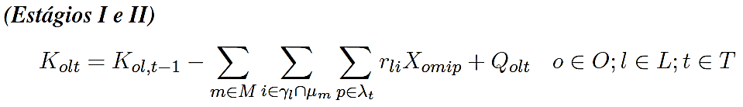




TOLM-GLSP
t
Horizonte de planejamento

Slide 63
Ênfase em Otimização
Cursar obrigatoriamente, as seguintes disciplinas:
• SME0212 – Otimização Não-Linear
• SME0213 – Otimização Inteira
E 2 optativas dentre as disciplinas :
• SME0214 – Fluxos em Redes
• SME0215 – Laboratório de Otimização
• SME0216 – Tópicos em Otimização Combinatória
• SCC0230 – Inteligência Artificial
• SME0265 – Planejamento de Experimentos
• SMA0180 – Matemática Discreta I
• SMA0181 – Matemática Discreta II
• SCC0270 – Introdução a Redes Neurais
• SCC0272 – Introdução à Computação Bioinspirada

Slide 64
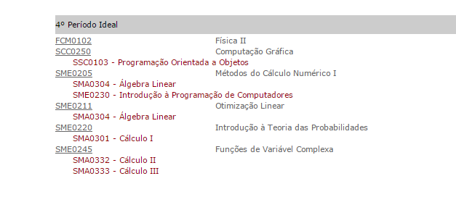
Ênfase em Otimização (1º contato)

